Slide 1

毕业论文答辩
GRADUATION THESIS REPLY TEMPLATE
答辩人：王令硕（机器人202）
导师：刘炜

Slide 2
行业PPT模板http://www.1ppt.com/hangye/
目录
CONTENTS
01
研究背景及意义
Background and significance of topic selection
02
研究内容
Research content
03
系统测试
System Test
04
致谢
Paper thanks

Slide 3
PART 01
研究背景及意义
Research background and significance

Slide 4
研究背景及意义
Background and significance of topic selection
室内移动机器人的研究起源于20世纪中期，随着计算机、传感器、通信技术和人工智能的发展而逐步成熟。不仅在仓储物流、医疗服务、家庭服务等商业应用中提升效率和生活质量，还在辅助老年人和残障人士、提高公共安全等社会效益方面发挥作用。此外，室内移动机器人在科学研究中为智能系统的测试和行为建模提供平台，推动多学科交叉融合和新技术发展，具有重要的经济、社会和技术价值。

Slide 5
PART 02
研究内容
Research content

Slide 6
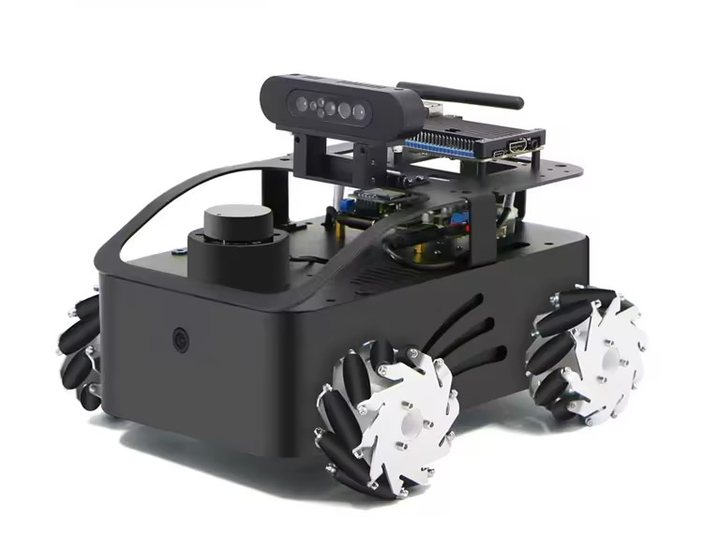
研究内容
Research methods and ideas
研究对象
移动机器人作为机器人领域研究的一个重要方向，目前也已取得了突破性的发展。移动机器人的种类繁多，其中不同的结构特性会影响机器人整体系统运行的稳定性，履带式移动机器人以高负载，高稳定性在众多移动机器人类型中脱颖而出，完美解决了移动机器人稳定性不足的缺陷。
本设计以履带式移动机器人作为研究对象的基础平台，且重点关注机器人环境视觉感知问题，环境温湿度感知问题，和机器人自身姿态检测与非自动控制方式的控制策略问题。
室内移动机器人

Slide 7
研究内容
Research methods and ideas
研究过程
进行基础性功能测试和系统性测试
进行各个子系统的硬件设计
系统方案设计
硬件设计
软件系统设计
系统测试
进行整体系统的方案设计和子系统模块的方案设计
各个子系统的软件设计

Slide 8
研究内容
Research methods and ideas
机器人整体系统方案设计 – 引言
室内移动机器人是个综合系统，细分为机械系统，感知系统，硬件电路系统，控制系统，以及软件系统，所以机器人系统设计又分为机器人的机械结构设计，硬件电路设计，软件设计，运动控制算法设计，和感知系统设计。
本设计为了提高机器人整个系统运行的高效性，将驱动系统与感知系统集合成一个整体为传感器数据采集及驱动系统，且机器人的控制方式不采用传统的自动控制或半自动控制方式，而是采用人工控制方式，因为当前的自动控制技术水平仍存在较强的局限性，在执行某些复杂任务的场景中人工控制方式反而更高效，更智能。

Slide 9
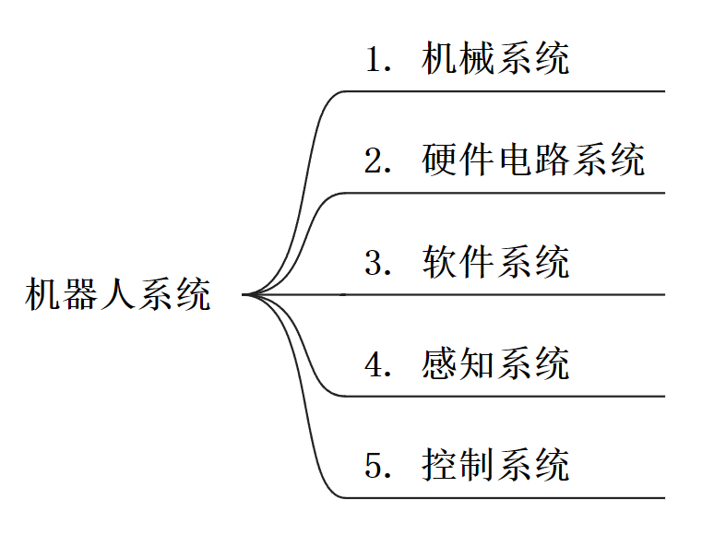
研究内容
Research methods and ideas
机器人整体系统方案设计 – 引言
机器人系统组成结构图

Slide 10
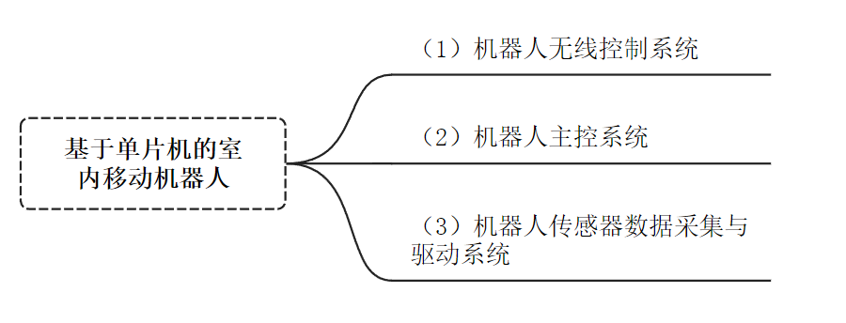
研究内容
Research methods and ideas
机器人系统方案设计
本设计主要研究机器人环境视觉感知问题，与环境温湿度感知问题，和机器人自身姿态检测与非自动控制方式的控制策略问题，根据需求将任务划分为以下三个子系统如右图所示。
室内移动机器人系统的组成

Slide 11
研究内容
Research methods and ideas
机器人系统方案设计 – 子系统任务分配
(1)机器人无线控制系统
主要任务实现机器人的人工控制策略与接收机器人的环境感知数据，例如：环境温湿度数据，与机器人的自身姿态角度数据。
(2)机器人主控系统
主要任务实现机器人的环境视觉感知问题，与作为决策中心中转处理其他子系统的数据。
(3)机器人传感器数据采集及驱动系统
主要任务负责实现机器人的环境感知问题（例：环境中的温湿度数据），与机器人自身姿态角度数据感知，和机器人驱动问题。

Slide 12
研究内容
Research methods and ideas
机器人整体系统硬件组成

Slide 13
研究内容
Research methods and ideas
机器人整体系统工作流程图

Slide 14
研究内容
Research methods and ideas
机器人主控系统设计-概要
机器人主控系统设计：
其核心处理器采用恩智浦公司的ARM Cortex-A7内核的I.MX6ULL单片机，并搭载运行嵌入式Linux系统。该主控系统实现了通过Linux CAN总线与传感器数据采集及驱动系统进行数据命令交互，以及驱动图像传感器采集环境图像数据，和通过蓝牙串口模块与无线控制系统进行无线数据信息的交互。

Slide 15
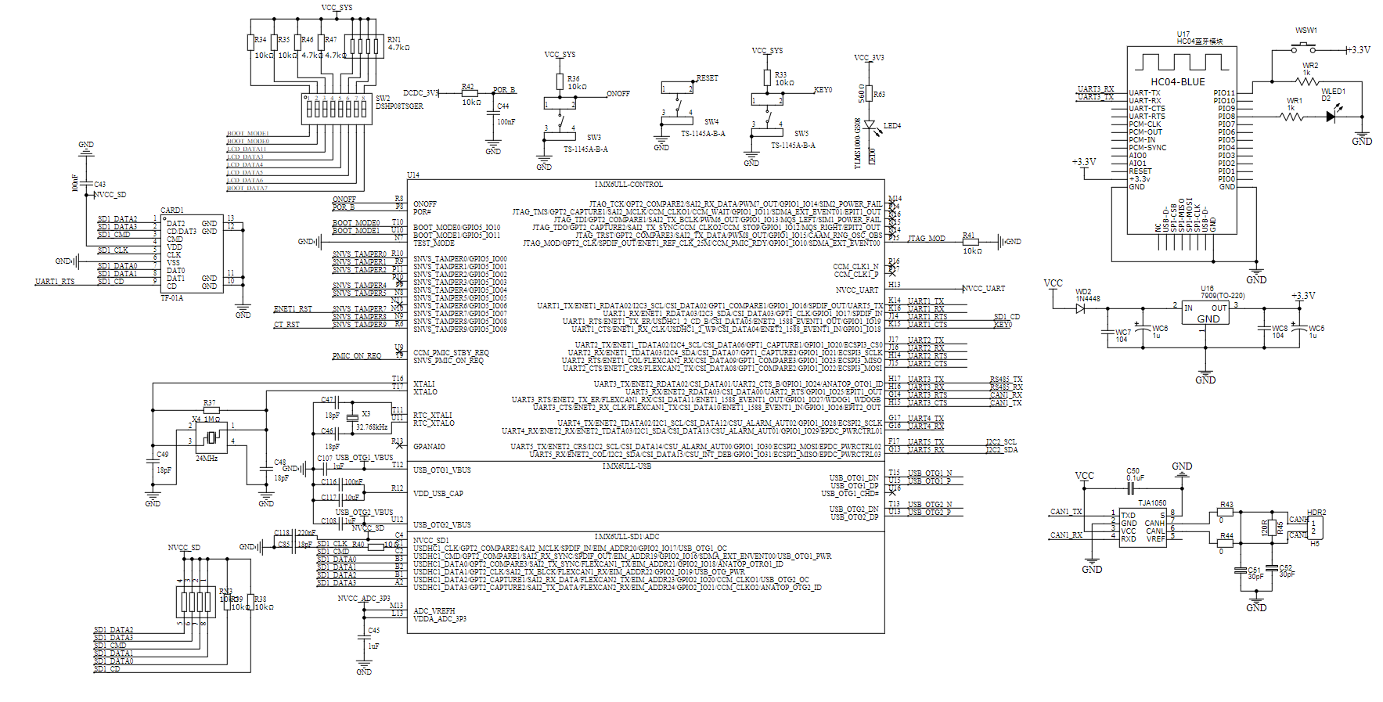
研究内容
Research methods and ideas
机器人整体系统硬件电路系统 – 主控系统

Slide 16
研究内容
Research methods and ideas
机器人主控制系统软件设计

Slide 17
研究内容
Research methods and ideas
机器人主控制系统软件设计

Slide 18
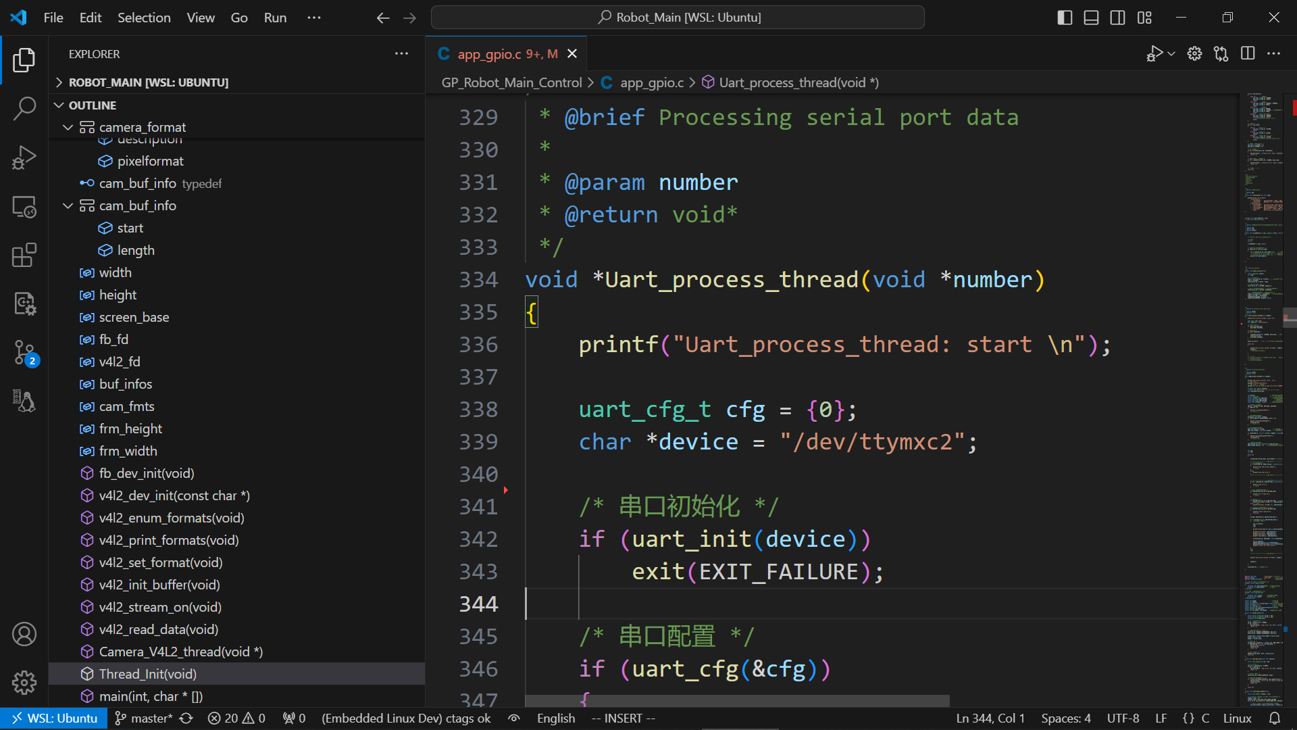
研究内容
Research methods and ideas
机器人主控制系统软件设计 – Code Review

Slide 19
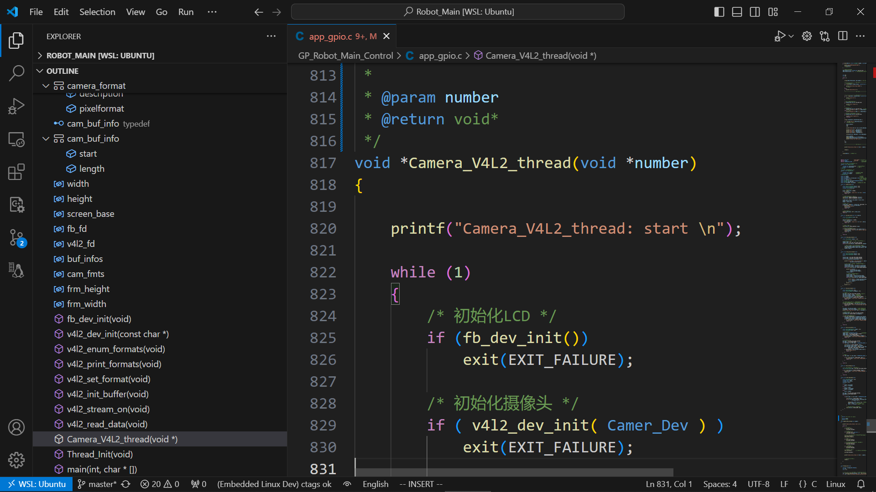
研究内容
Research methods and ideas
机器人主控制系统软件设计 – Code Review

Slide 20
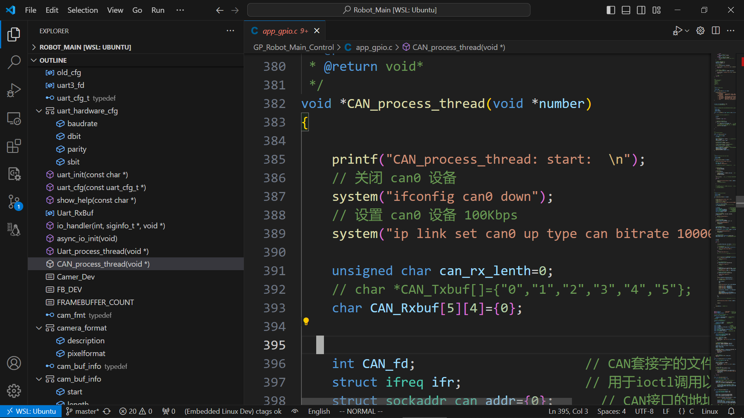
研究内容
Research methods and ideas
机器人主控制系统软件设计 – Code Review

Slide 21
研究内容
Research methods and ideas
机器人传感及驱动系统设计-概要
传感器数据采集及驱动系统设计：
核心处理器采用了意法半导体公司的ARM Cortex-M3内核的STM32F103C8T6单片机，并搭载运行实时操作系统FreeRTOS。该系统通过STM32的IIC外设驱动温湿度传感器与机器人姿态角度传感器，实现对环境温湿度数据与机器人姿态角度数据的获取，并通过STM32 CAN总线外设与主控系统进行传输数据和机器人运动控制命令，根据CAN总线接收到的机器人运动控制命令进行处理解析后对电机进行相应控制。

Slide 22
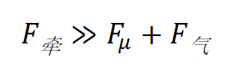
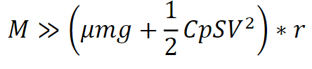
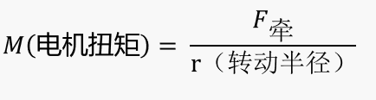
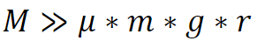
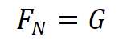
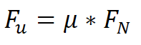
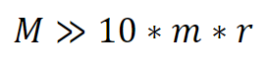
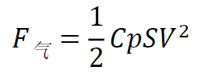
研究内容
Research methods and ideas
机器人传感及驱动系统设计
机器人力学建模与电机选择
FN
F气+Fμ
F牵
G
遇到问题：移动机器人走不动，
原地打滑，电机烧毁

Slide 23
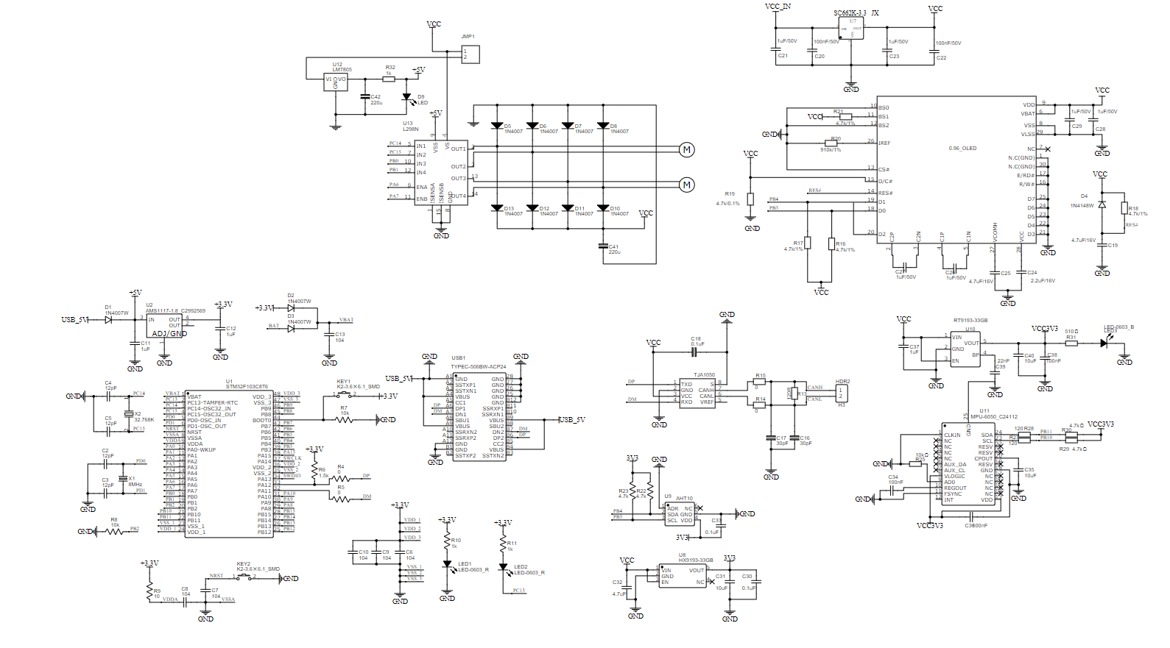
研究内容
Research methods and ideas
机器人整体系统硬件电路系统 - 传感器及驱动系统

Slide 24
研究内容
Research methods and ideas
机器人传感及驱动系统软件设计

Slide 25
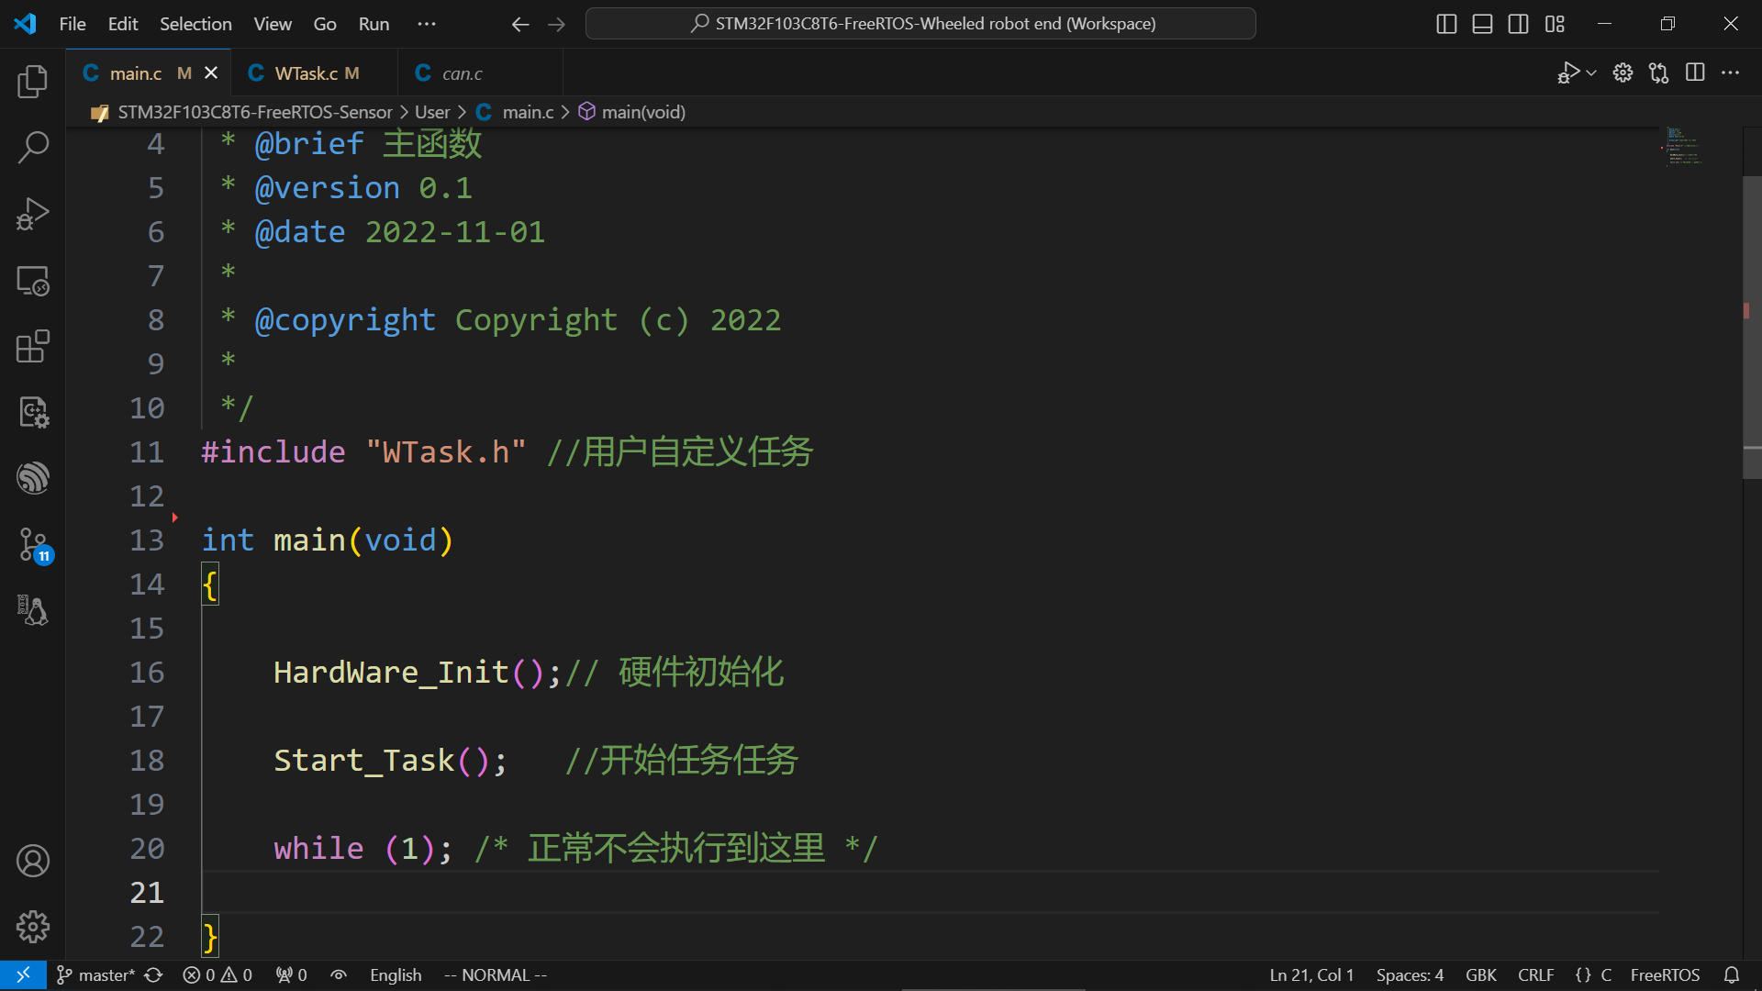
研究内容
Research methods and ideas
机器人传感及驱动系统软件设计 – Code Review

Slide 26
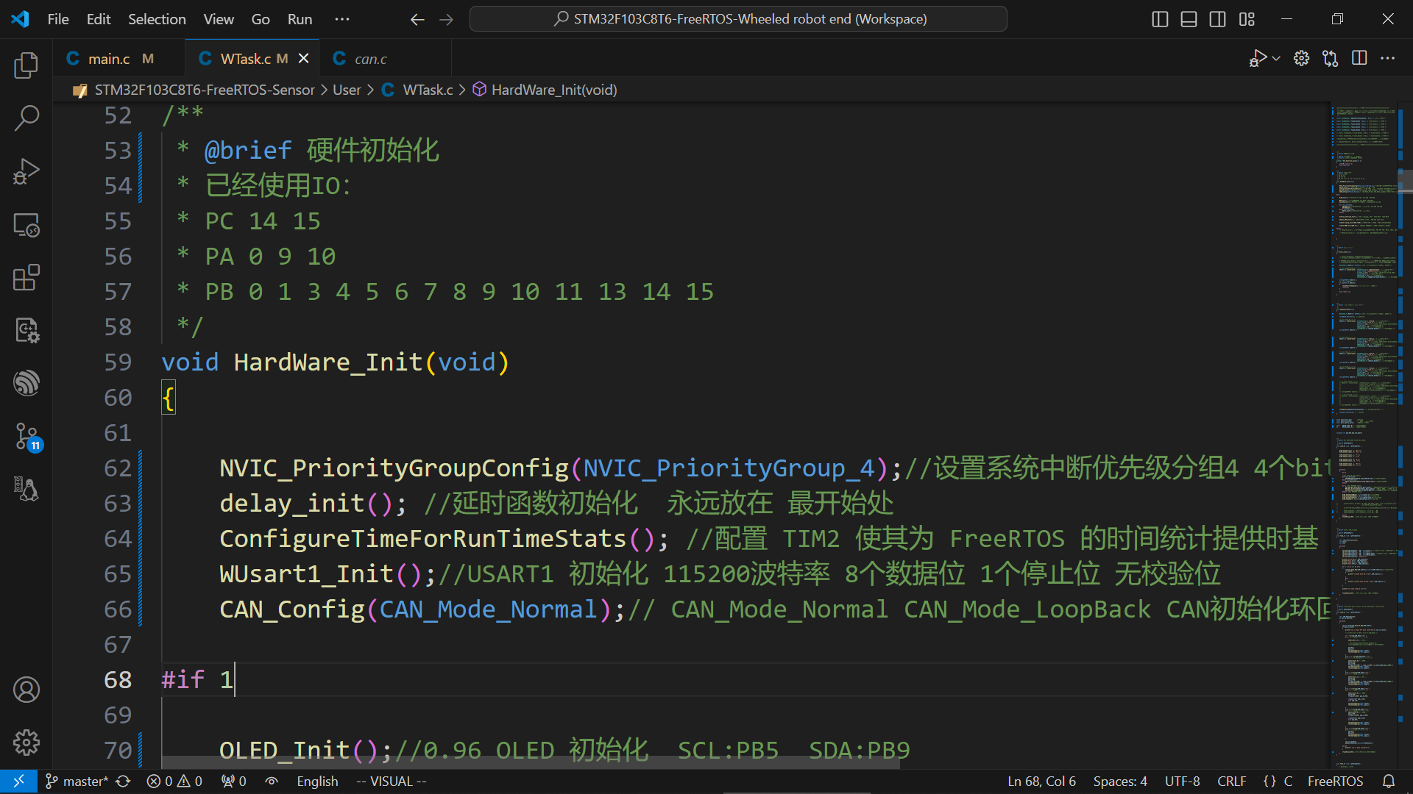
研究内容
Research methods and ideas
机器人传感及驱动系统软件设计 – Code Review

Slide 27
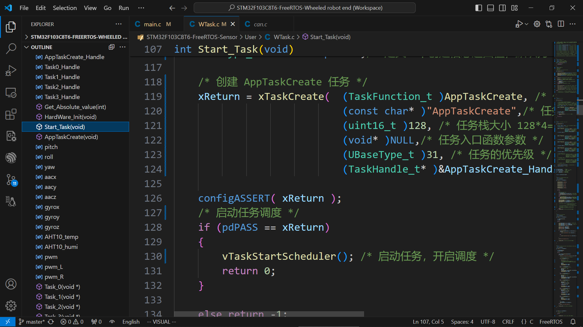
研究内容
Research methods and ideas
机器人传感及驱动系统软件设计 – Code Review

Slide 28
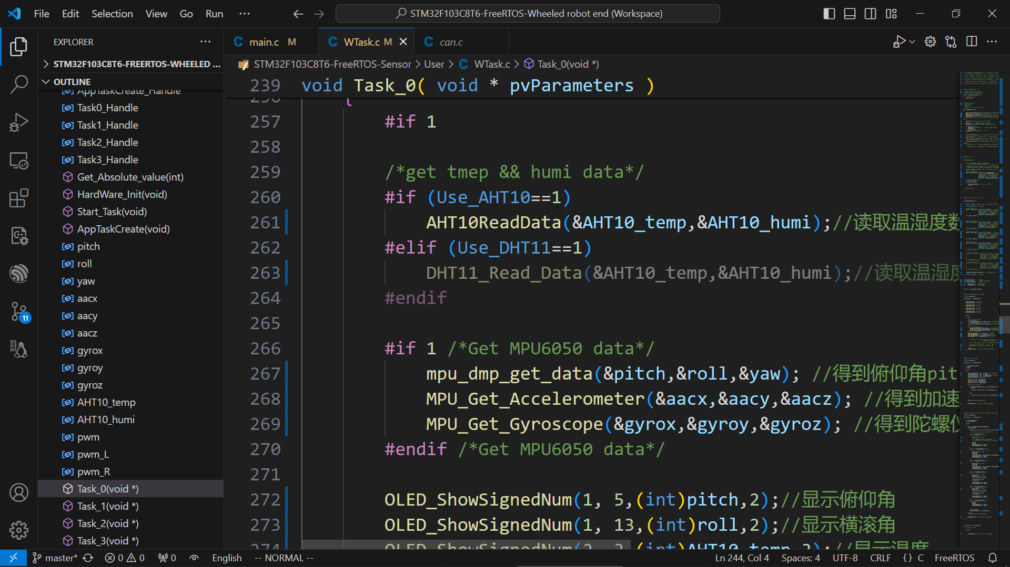
研究内容
Research methods and ideas
机器人传感及驱动系统软件设计 – Code Review

Slide 29
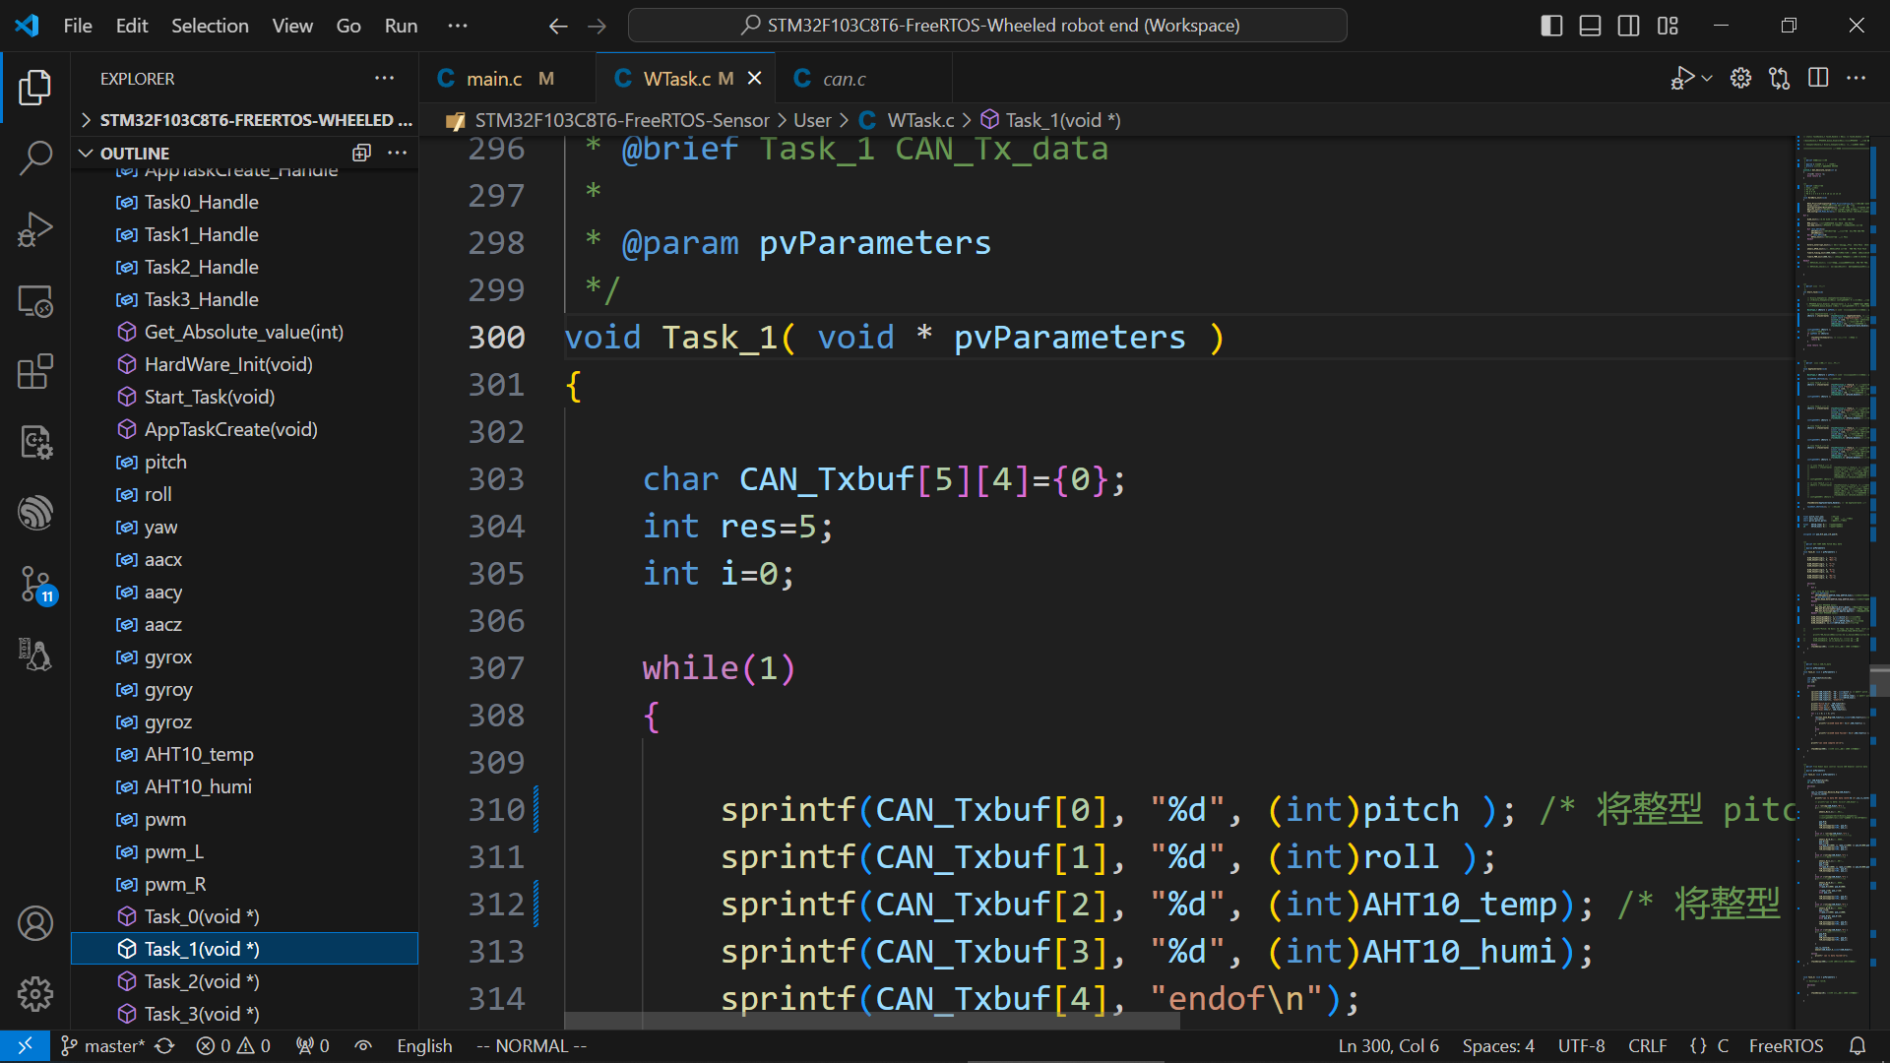
研究内容
Research methods and ideas
机器人传感及驱动系统软件设计 – Code Review

Slide 30
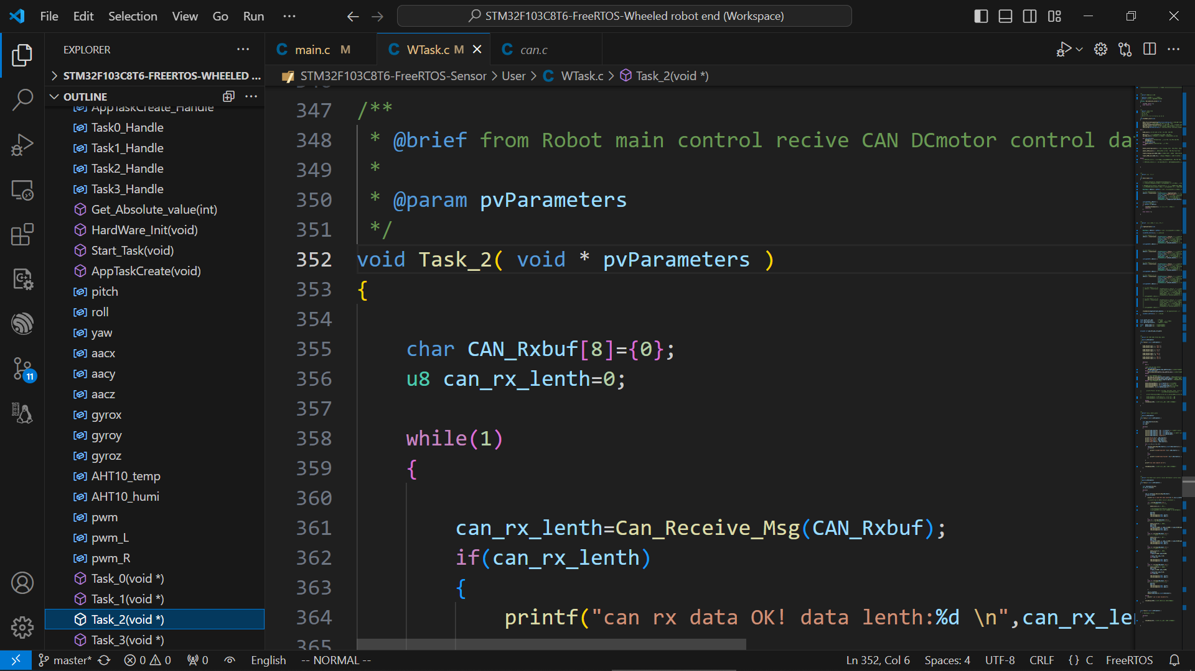
研究内容
Research methods and ideas
机器人传感及驱动系统软件设计 – Code Review

Slide 31
研究内容
Research methods and ideas
机器人无线控制系统设计 – 概要
机器人无线控制系统设计同样以STM32F103C8T6单片机为核心，搭载运行实时操作系统FreeRTOS系统，主要任务包括通过STM32 ADC外设驱动摇杆，对摇杆动作进行算法处理并生成机器人运动控制命令，通过UART将数据发送到蓝牙串口模块然后再发送到机器人主控系统上。其次无线控制系统还通过STM32 SPI外设驱动的TFT-LCD显示屏实时显示UART外设收到的机器人主控发来的传感器数据信息与主控系统发出的运动机器人运动控制命令。

Slide 32
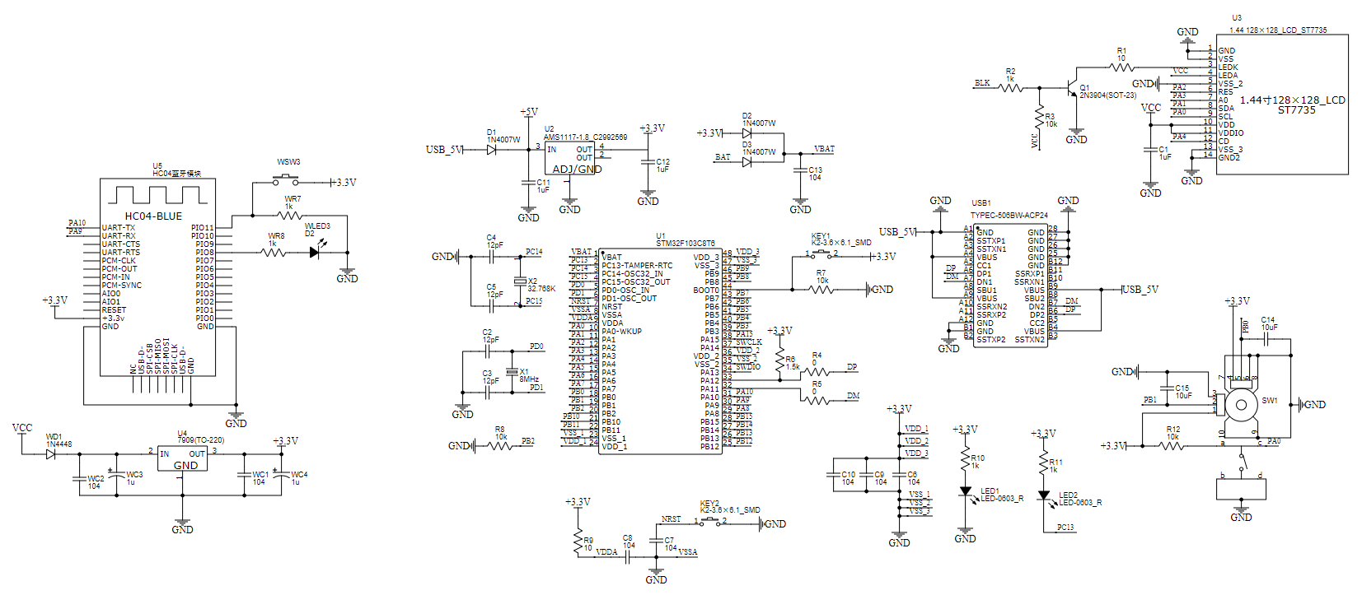
研究内容
Research methods and ideas
机器人整体系统硬件电路系统 – 无线控制系统

Slide 33
研究内容
Research methods and ideas
机器人无线控制系统软件设计

Slide 34
研究内容
Research methods and ideas
机器人无线控制系统软件设计-摇杆动作检测算法
STM32的使用了两个ADC通道分别连接着摇杆的X轴信号IO和Y轴信号IO，当拨动摇杆在X轴方向运动或者Y轴方向运动时X轴的ADC通道或者Y轴的ADC通道就可以检测到波动的电压数据，由于电磁干扰的问题，单片机检测到的原始ADC数据非常的不稳定，波动较大，所以需要进行滤波处理，得到一个稳定的X/Y数据，在单片机ADC数据滤波时常用的滤波算法有均值滤波算法，将输入的数据进行累加然后求平均值，中值滤波算法，找出输入的大量数据的中间值，一阶滞后滤波，将本次输入的数据与上次输入a倍数据相乘之后输出。

Slide 35
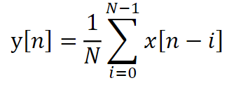
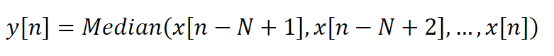
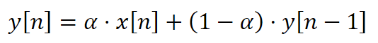
研究内容
Research methods and ideas
机器人无线控制系统软件设计-摇杆动作检测算法
均值滤波算法：
中值滤波算法：
一阶滞后滤波算法：

Slide 36
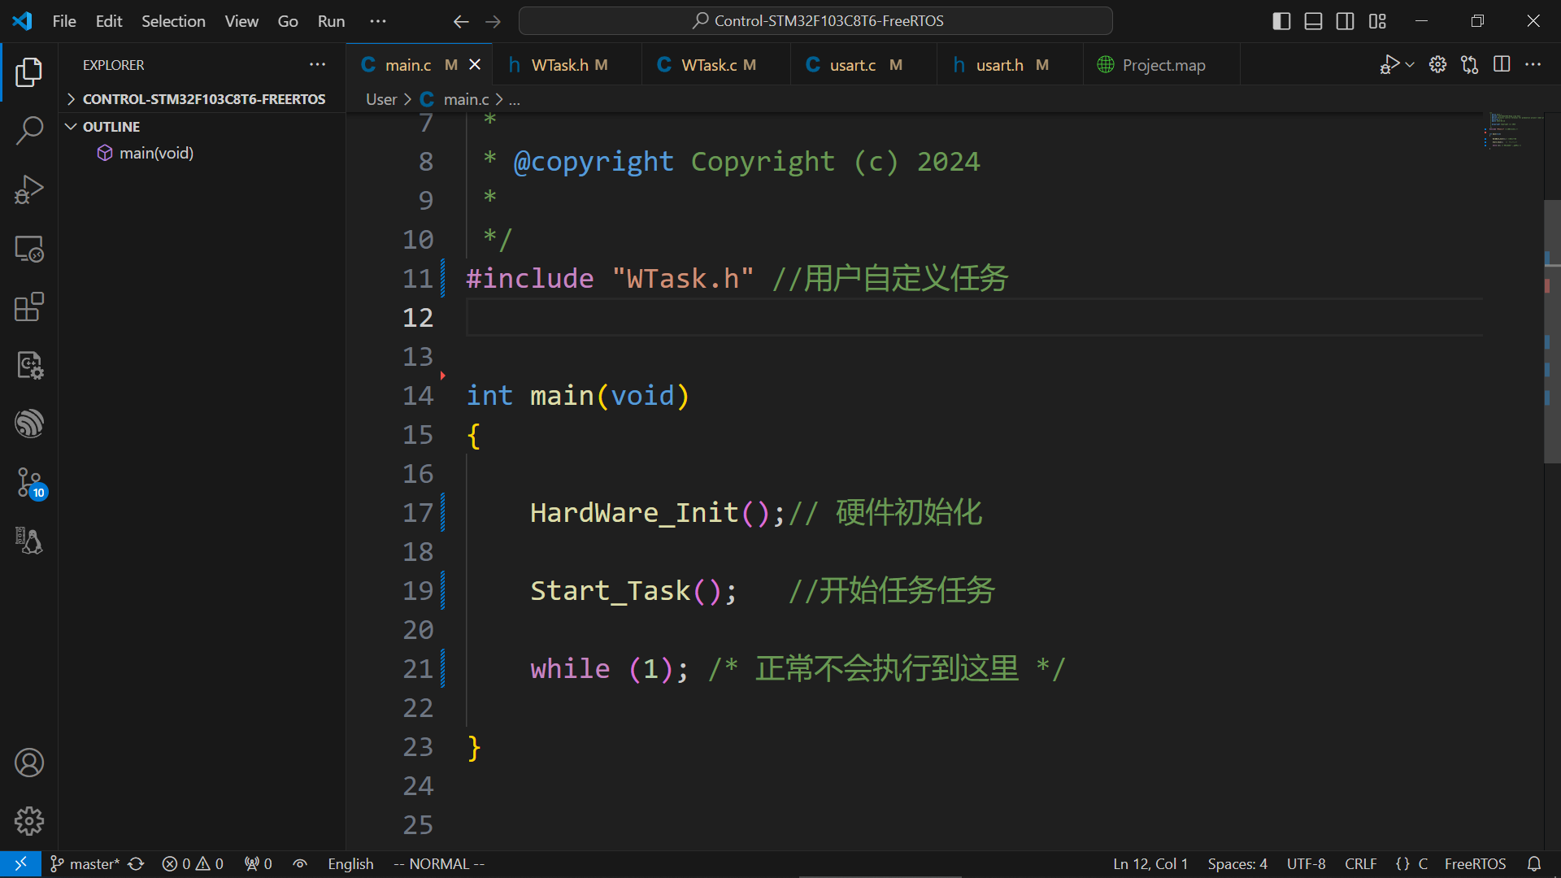
研究内容
Research methods and ideas
机器人无线控制系统软件设计 – Code Review

Slide 37
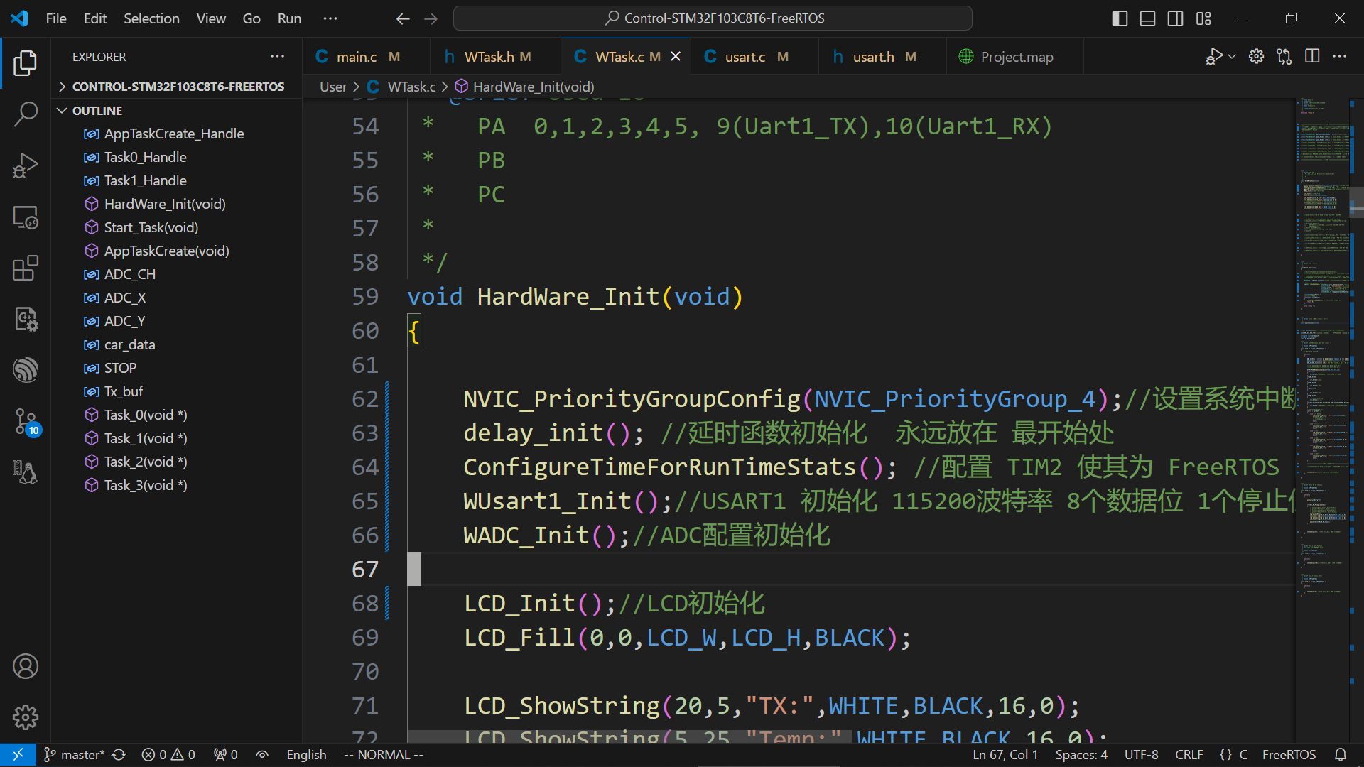
研究内容
Research methods and ideas
机器人无线控制系统软件设计 – Code Review

Slide 38
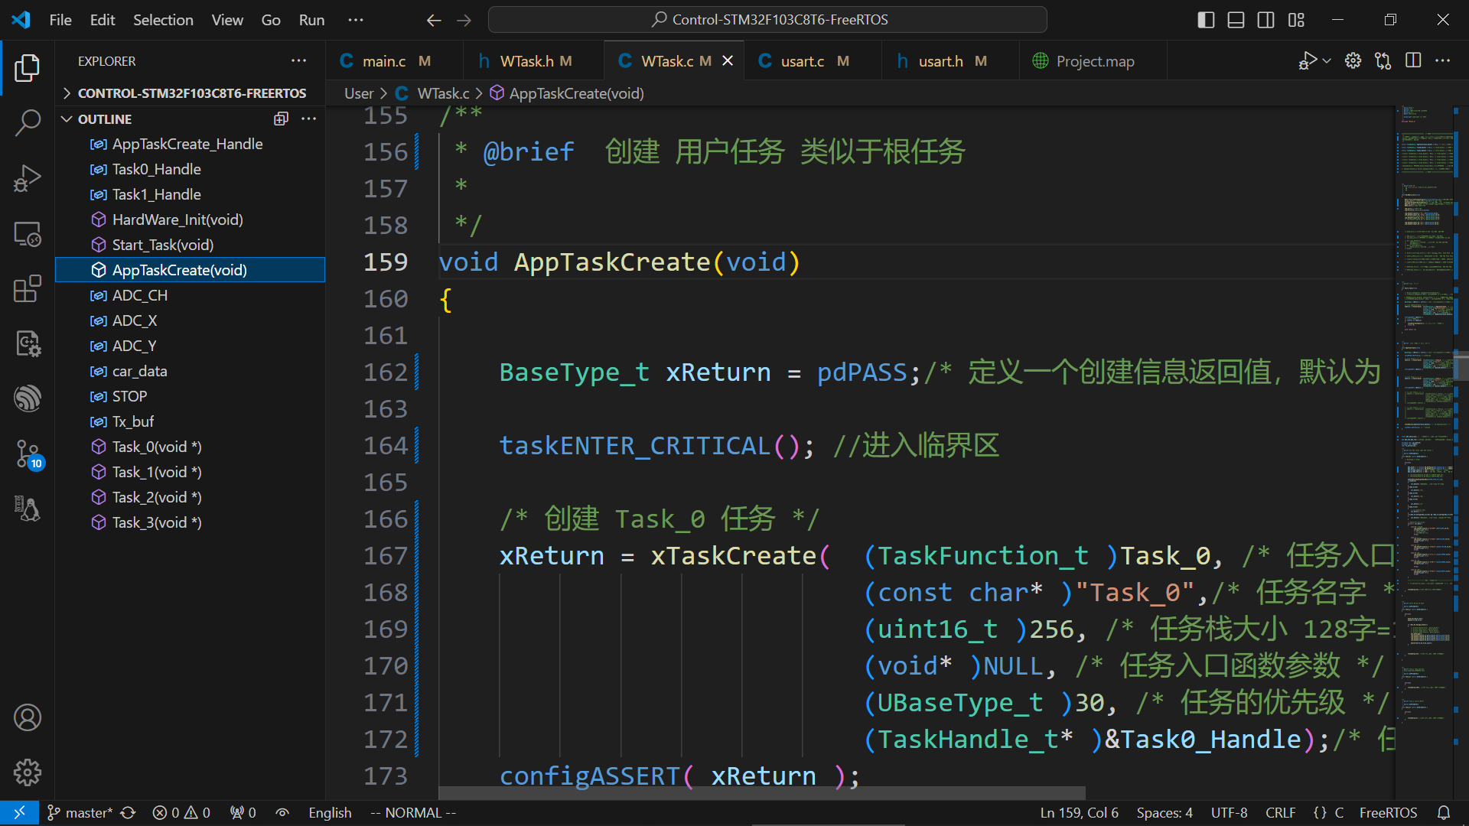
研究内容
Research methods and ideas
机器人无线控制系统软件设计 – Code Review

Slide 39
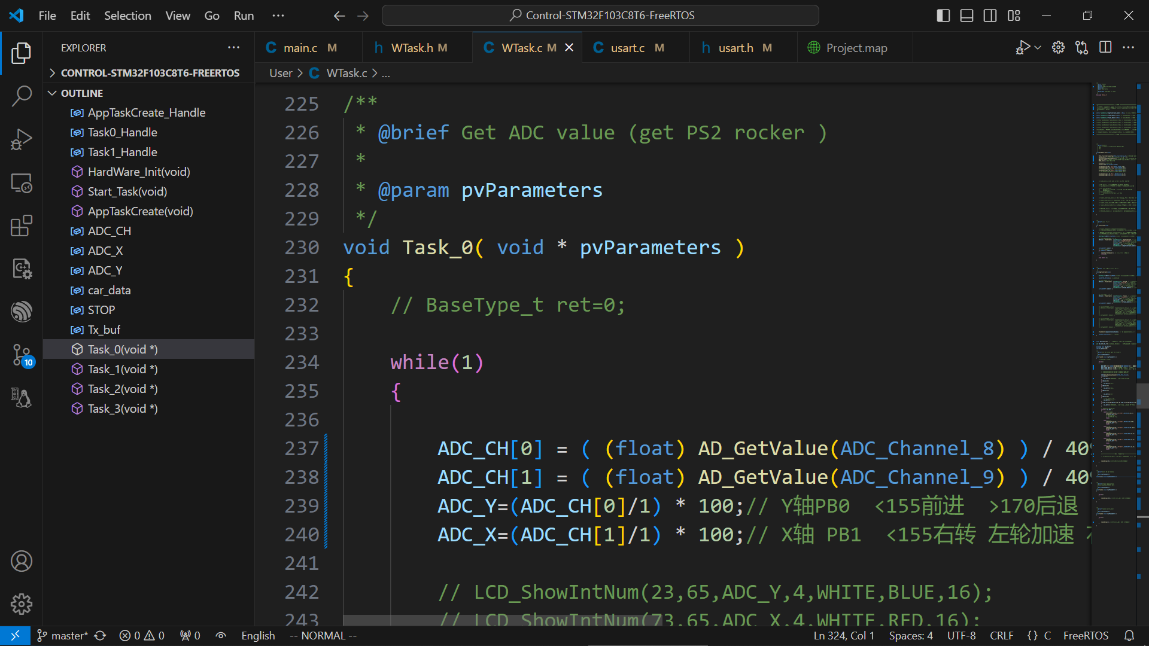
研究内容
Research methods and ideas
机器人无线控制系统软件设计 – Code Review

Slide 40
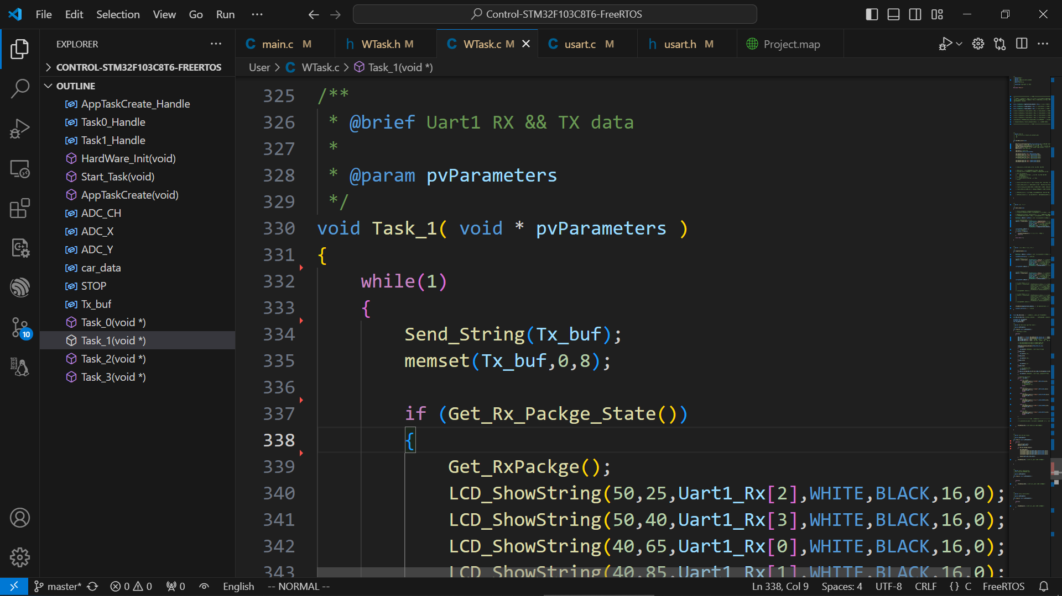
研究内容
Research methods and ideas
机器人无线控制系统软件设计 – Code Review

Slide 41
PART 03
系统测试
System test

Slide 42
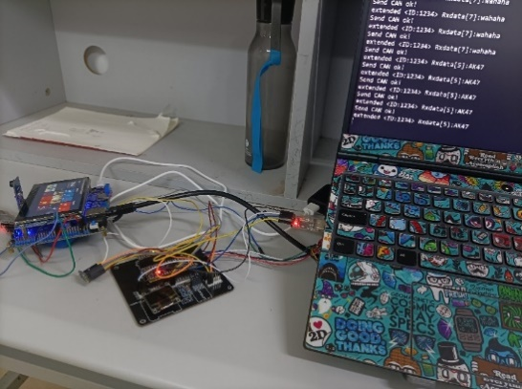
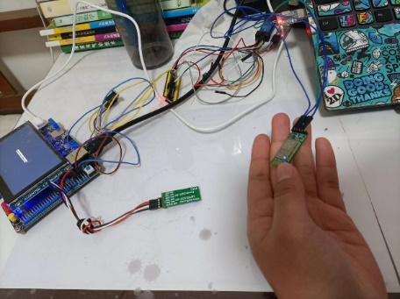
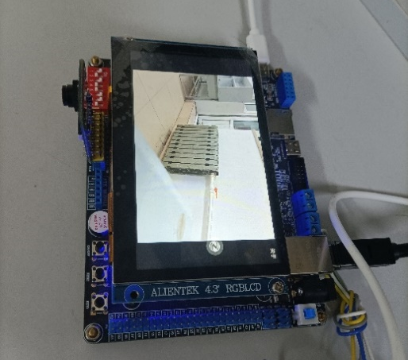
基础性功能测试
系统测试
Research results display and Application
Linux CAN通信基础功能测试
Linux UART通信基础功能测试
Linux V4L2框架驱动Camera测试

Slide 43
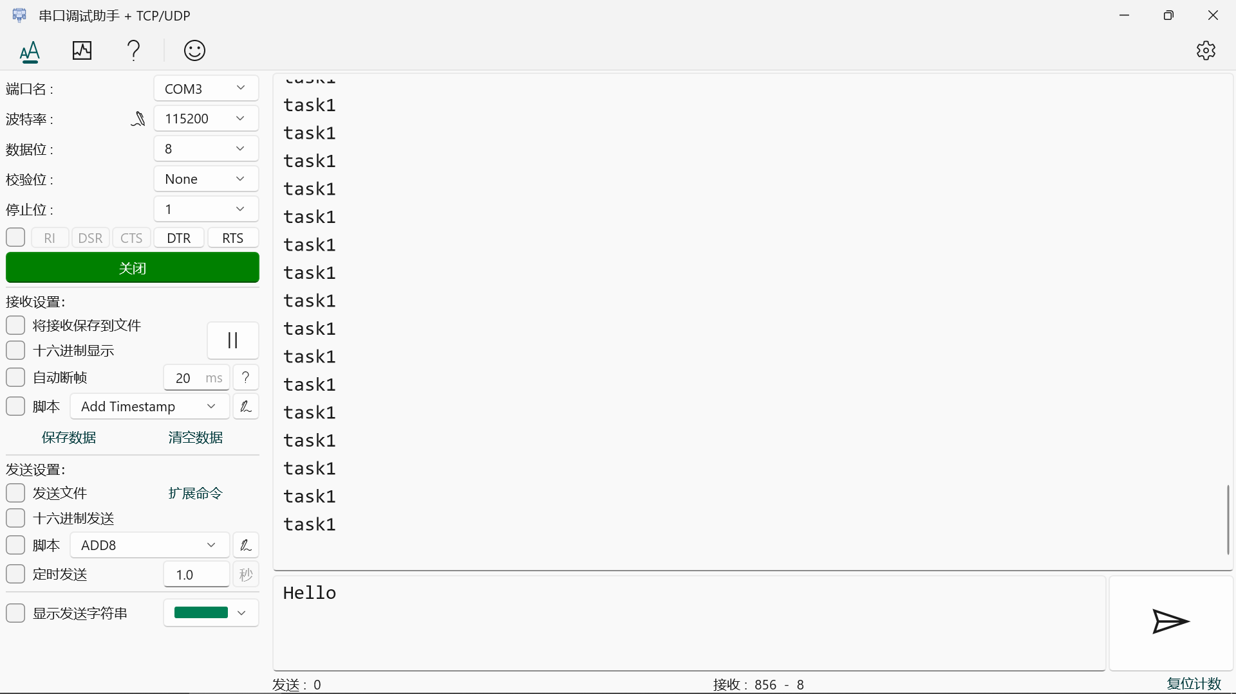
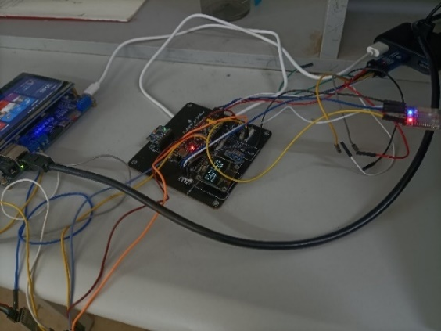

基础性功能测试
系统测试
Research results display and Application
STM32 移植FreeRTOS 运行测试
STM32 UART通信基础功能测试
STM32 CAN通信测试

Slide 44
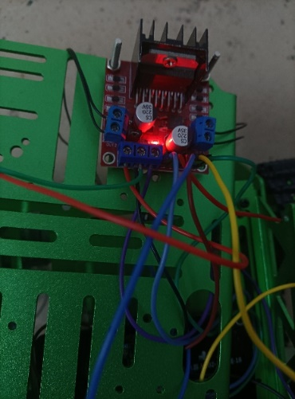
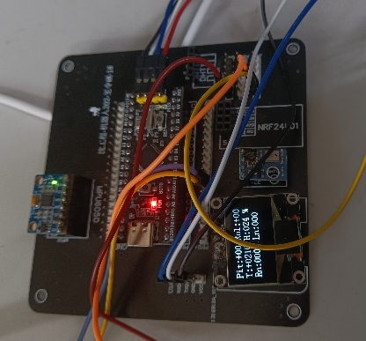
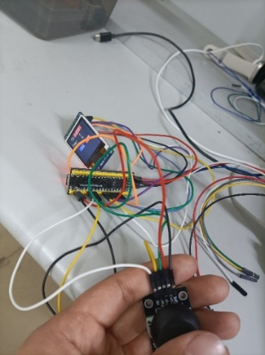
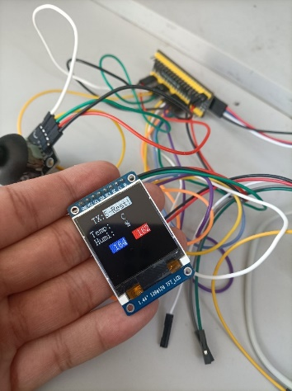
基础性功能测试
系统测试
Research results display and Application
STM32 PWM驱动电机运行测试
STM32 OLED显示功能测试
ADC驱动摇杆功能测试
LCD显示屏功能测试

Slide 45
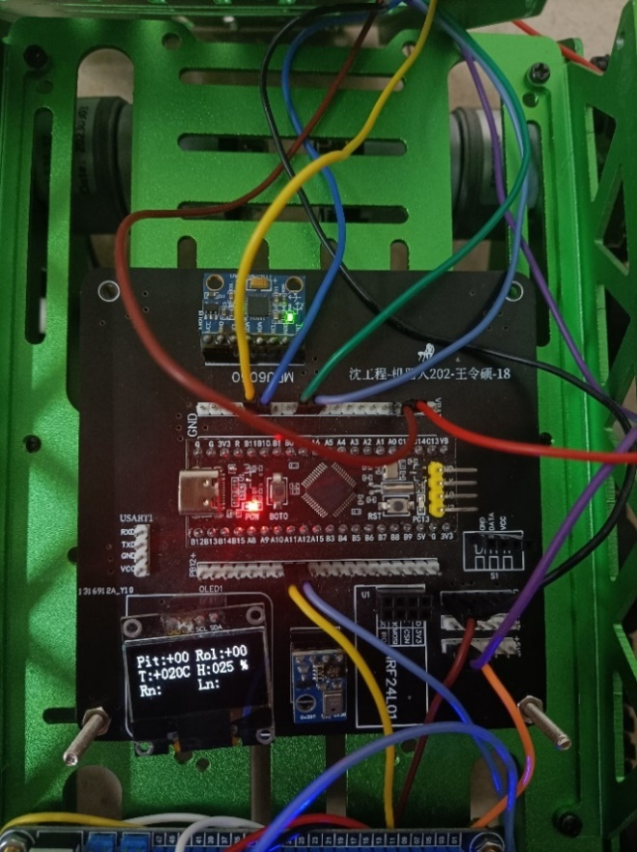
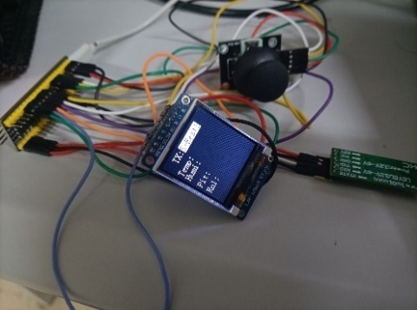
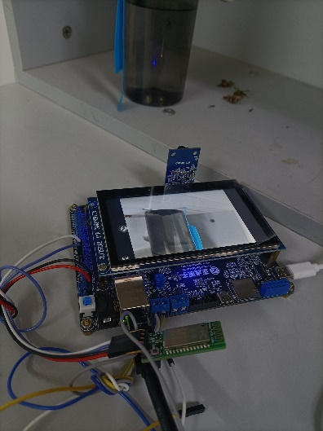
系统性测试
系统测试
Research results display and Application
机器人无线控制系统测试
机器人主控系统测试
机器人传感及驱动系统测试图

Slide 46
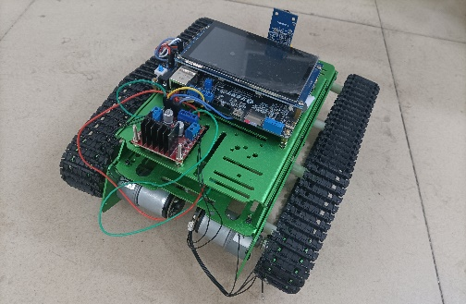
整体系统性测试
系统测试
Research results display and Application
整体测试是将三个子系统分别为机器人主控系统与机器人传感器数据采集及驱动系统，和机器人无线控制系统，整合到一起，进行系统性的联调测试，首先无线控制系统端拨动摇杆通过ADC检测数据并处理生成运动控制命令发送到机器人主控系统上，基于嵌入式Linux的主控系统运行着环境视觉感知任务的同时，并对接收到的运动控制命令进行处理后，通过CAN总线发到机器人传感及驱动系统上，传感及驱动系统根据收到的相应的机器人运动控制命令来驱动机器人进行运动，与此同时此系统还执行着机器人环境温湿度数据感知任务与机器人姿态角度数据检测任务，并将采集到的数据通过CAN总线发送到机器人主控系统上，主控系统再经过处理后通过Linux UART外设连接蓝牙串口模块以无线的方式发送到机器人的无线控制系统进行数据显示，本测试如下图4.21，顺利完成了机器人的环境视觉感知问题的研究与机器人环境温湿度数据感知问题的研究，机器人姿态检测问题，以及机器人驱动方式和非自动化控制策略问题的研究。
机器人传感及驱动系统测试图

Slide 47
PART 04
致谢!
Paper thanks!

Slide 48
致谢
感谢各位老师指导答辩！
设计尚有不足，
请老师们多多指教！

